Slide 1
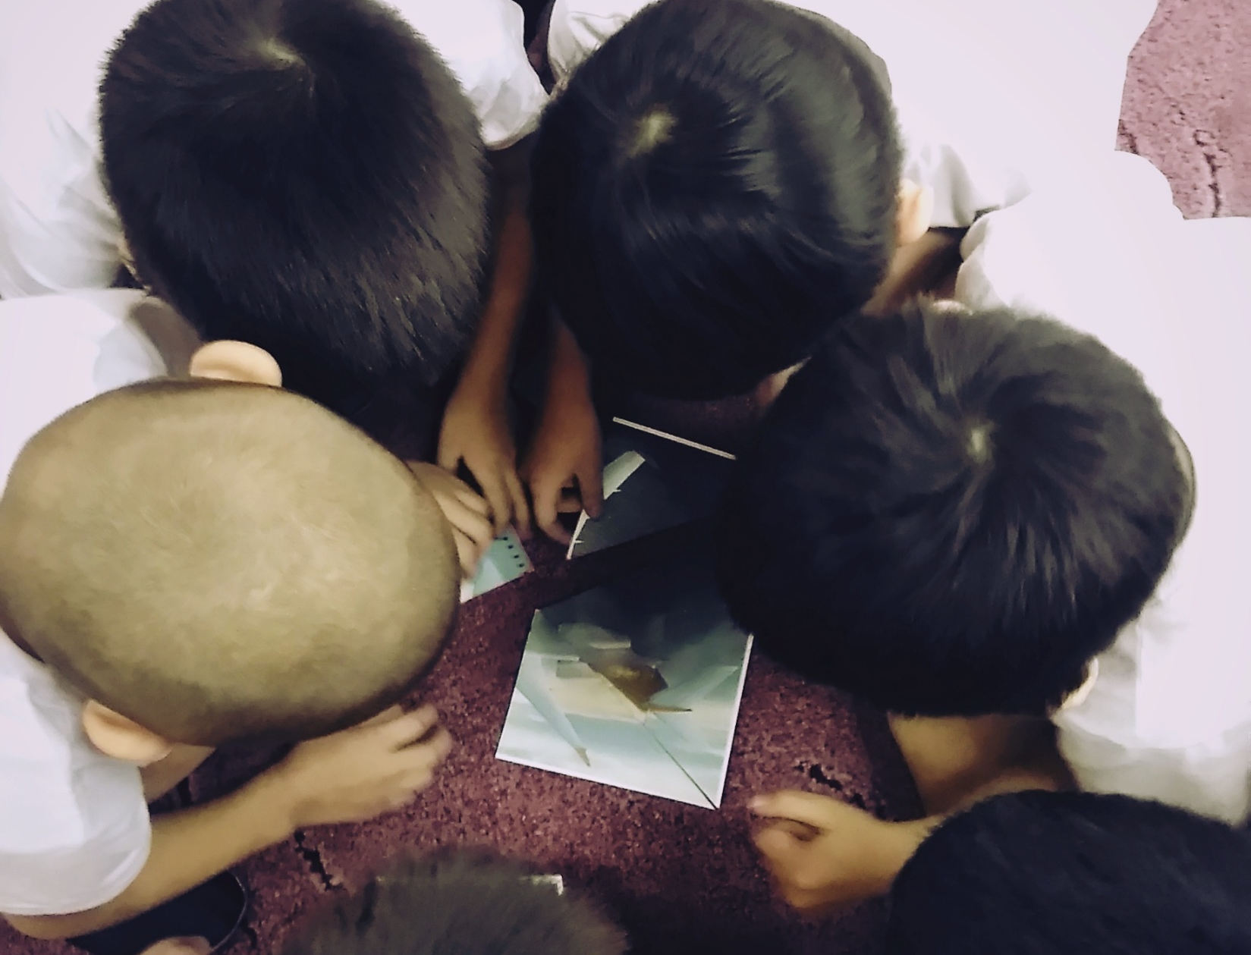
Выполнила :
Инструктор по ФИЗО
МБДОУ № 38 г.Кызыла
Россова О.А.
2021г.
Нестандартное оборудование в ДОУ

Slide 2
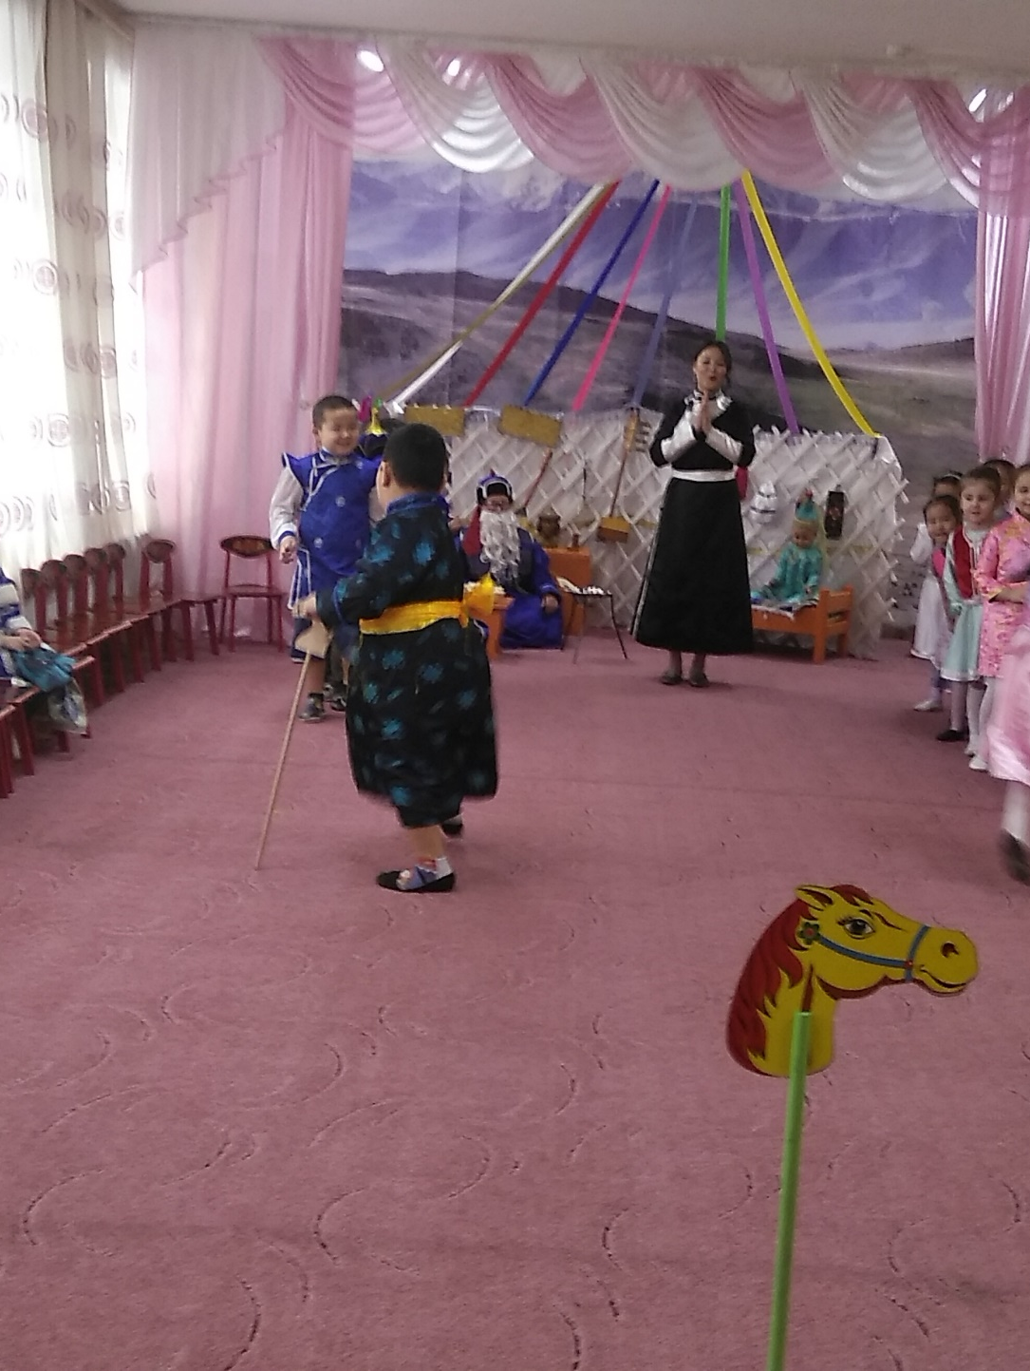
Цель: изготовление нестандартного оборудования из бросового материала своими руками для физкультуры и использование его на занятиях и в играх
Задачи: формировать интерес к нестандартному оборудованию, приобщать педагогов и родителей к его изготовлению; развивать творчество, фантазию при использовании нестандартного оборудования; мотивировать детей на двигательную активность, через использование нестандартного оборудования в самостоятельных видах деятельности.

Slide 3
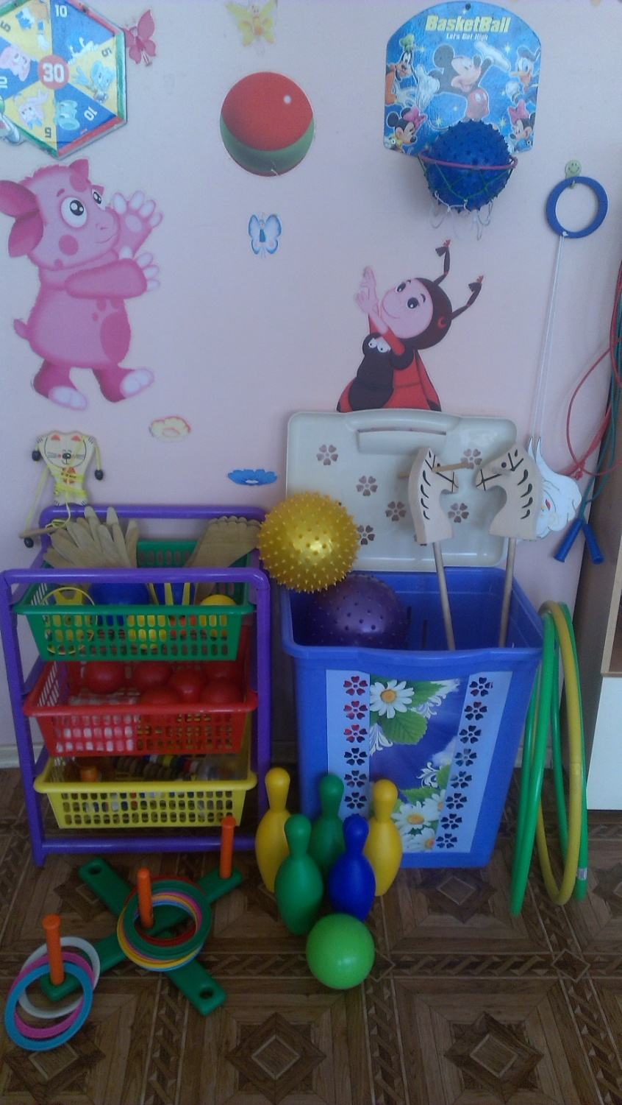
!
Предложенное Вашему вниманию оборудование сделано своими руками
для пополнения предметно – развивающей среды. На первый взгляд это всего лишь поделки, сделанные мною и родителями,
но в работе они незаменимые помощники.
Интерес детей к различным новшествам вызывает у детей положительные эмоции и это тонизирует организм в целом.
Совместное изготовление оборудования активизирует родителей, настраивает их на сотрудничество с педагогами.
Изготовления таких пособий не требует больших затрат .В основном мною был использован разнообразный бросовый материал: все то, что наверняка найдется в любом доме из разряда ненужных вещей. Минимум затрат и времени! А в результате получаются очень яркие привлекающие к себе внимание пособия. Они помогают развивать мышцы рук, ног, координацию движений, меткость, ловкость, внимание.

Slide 4
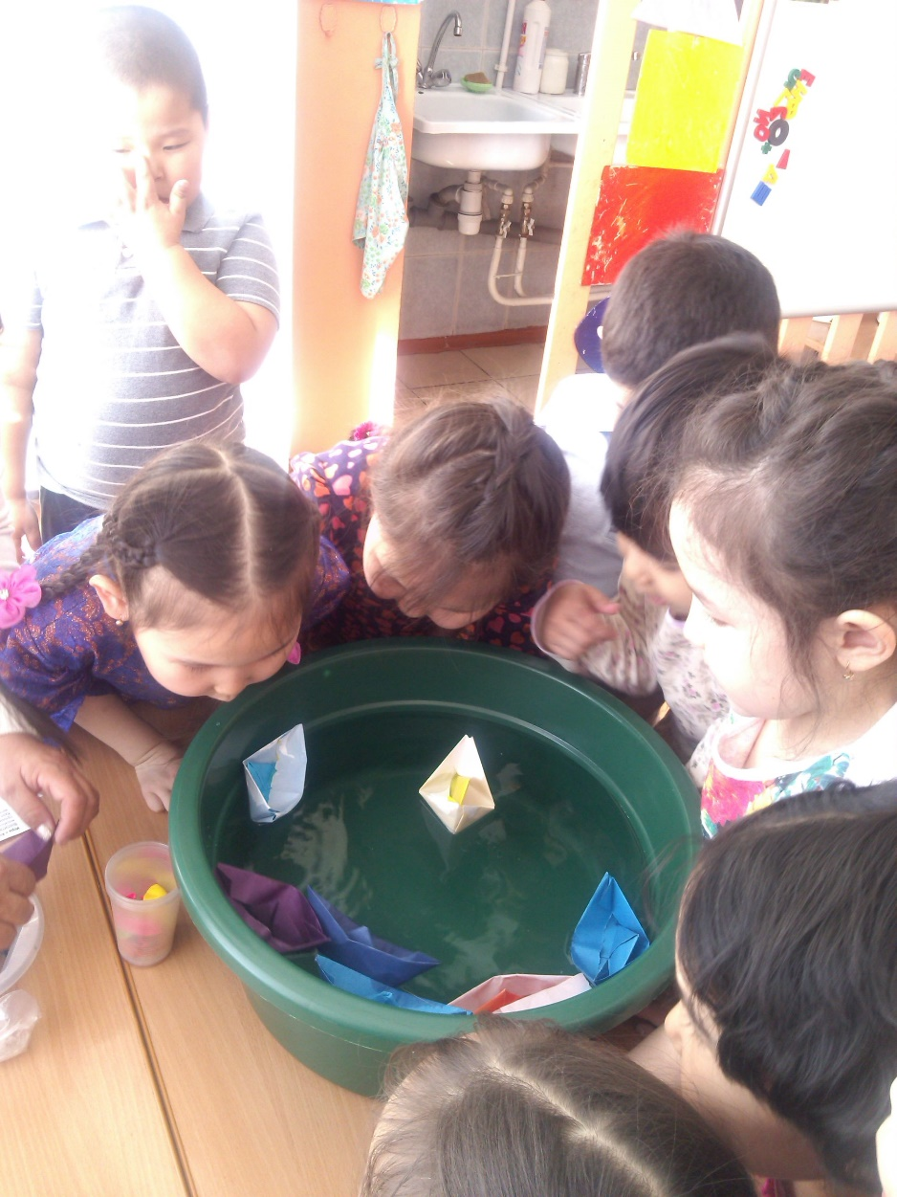
Нестандартное оборудование должно быть:
-Безопасным
-Максимально эффективным
-Удобным к применению
-Компактным
-Универсальным
-Технологичным и простым в применении

Slide 5
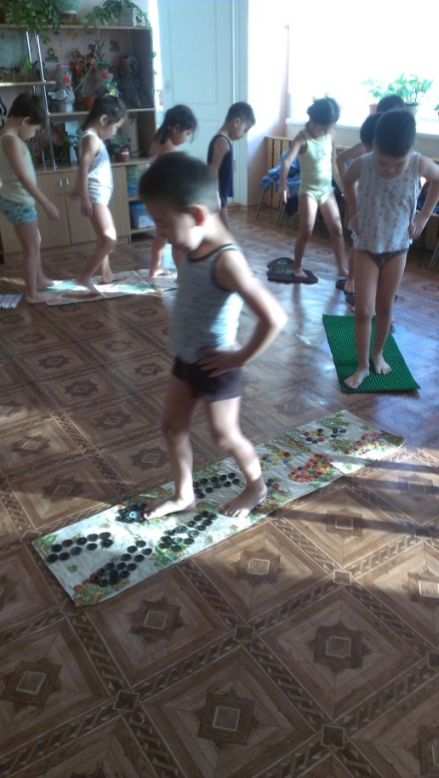
Из относительно безобидных закаляющих процедур, применяемых в детском саду, – хождение по «дорожке здоровья-массажные дорожки» (коврик с шипами, коврик пуговицы, следы, горох, камушки и т.д), не длительное хождение босиком по полу, воздушные ванны.

Slide 6
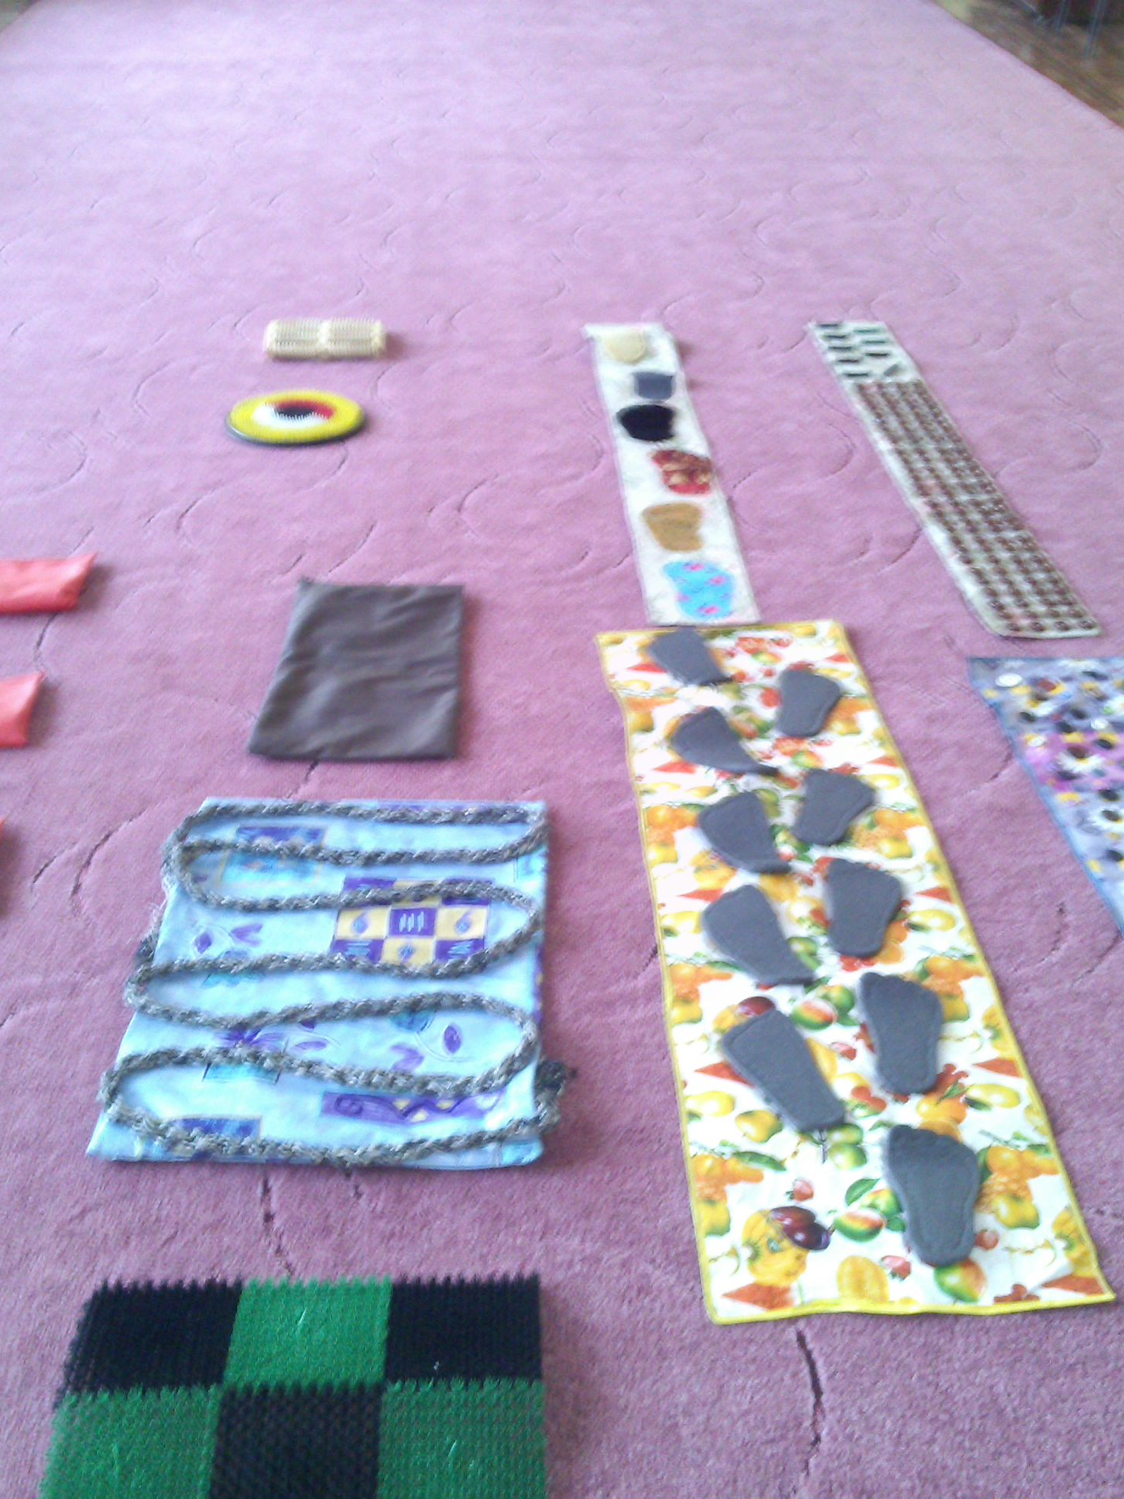
«Массажные дорожки»
Материал: изготовлены из плотной ткани, цветных крышечек из под соков, растительного масла, молока, кефира.
Задачи: осуществлять профилактику плоскостопия; укреплять иммунитет; развивать внимание, мышление, сообразительность.

Slide 7
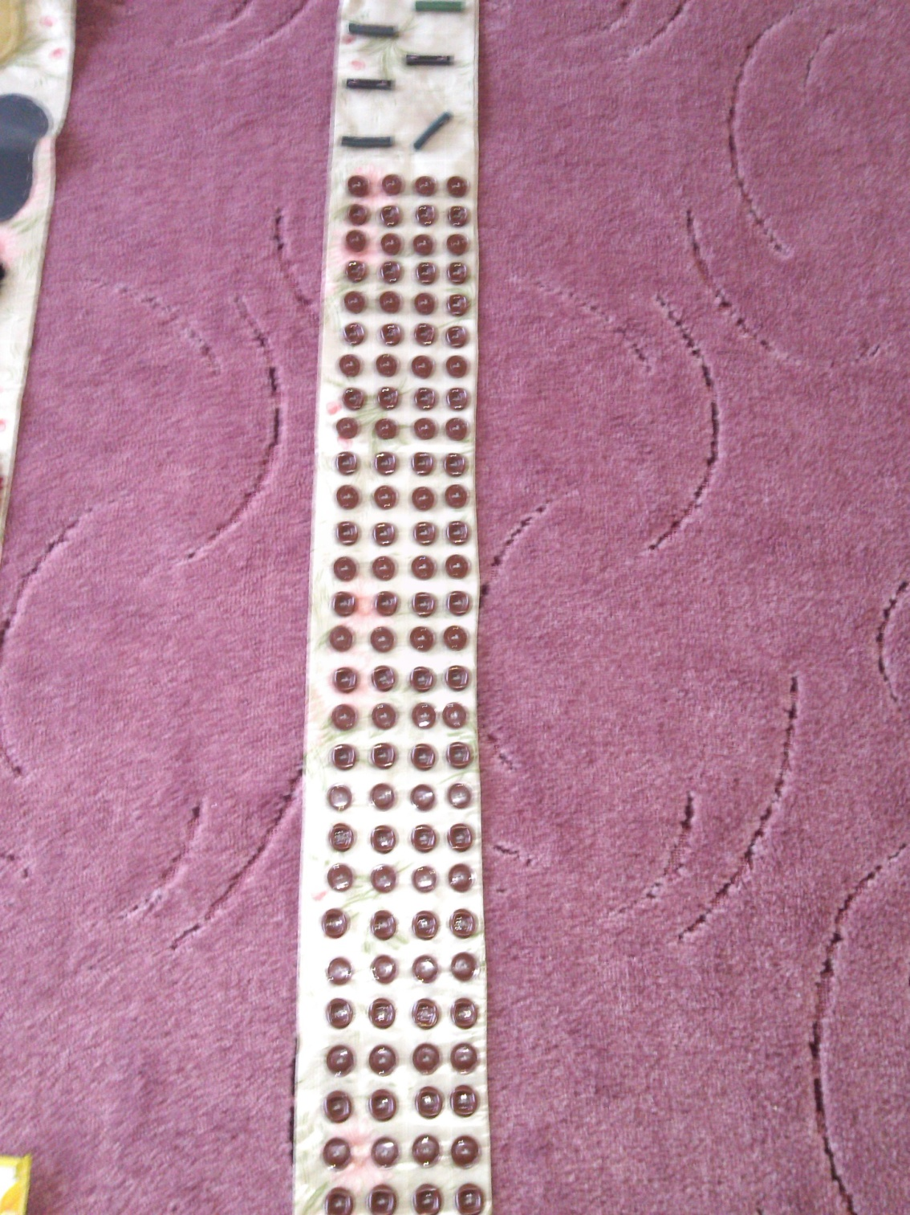
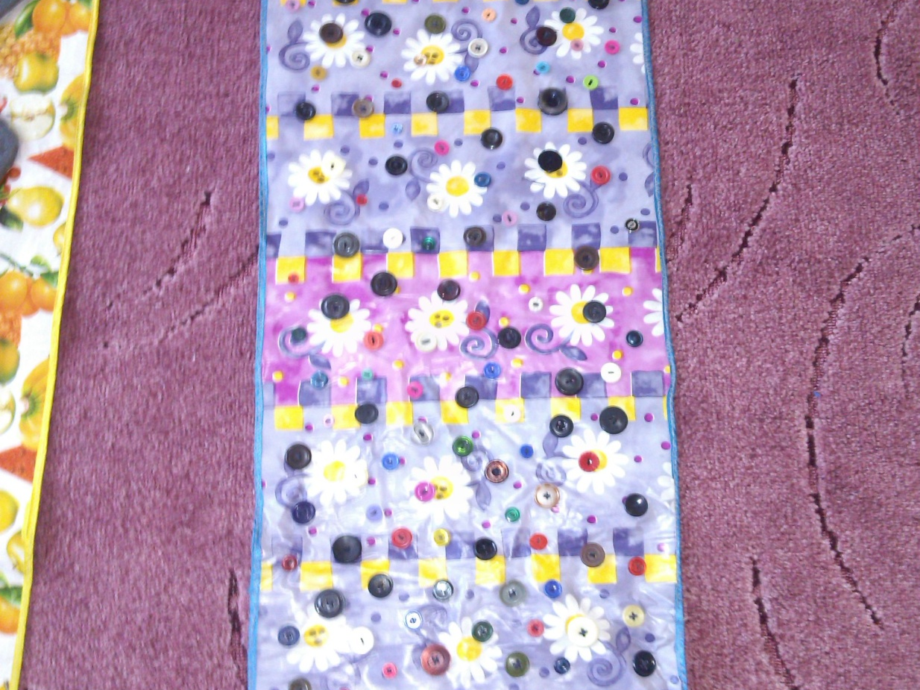
ДОРОЖКА ЗДОРОВЬЯ "ПУГОВИЦЫ"

Slide 8
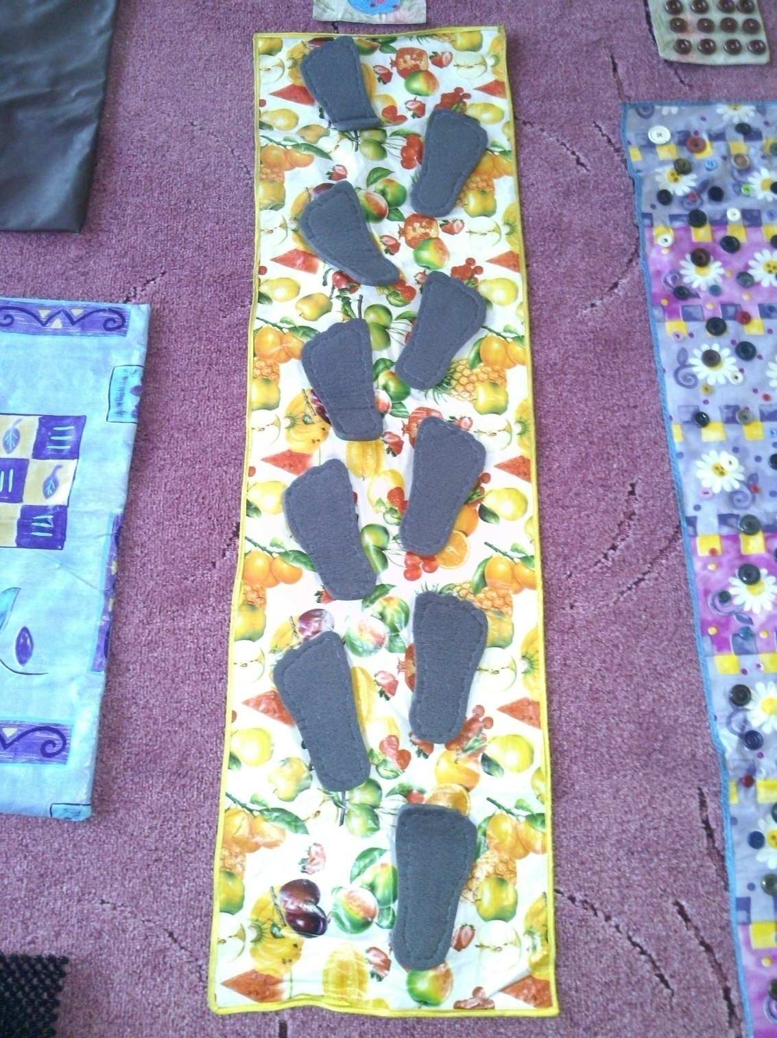
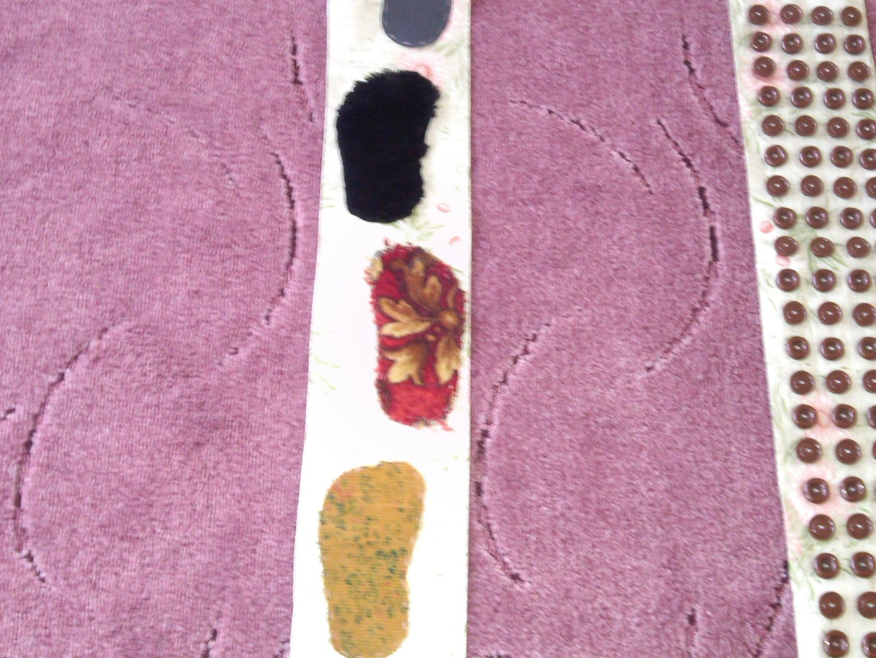
ДОРОЖКА ЗДОРОВЬЯ "СЛЕДЫ"

Slide 9
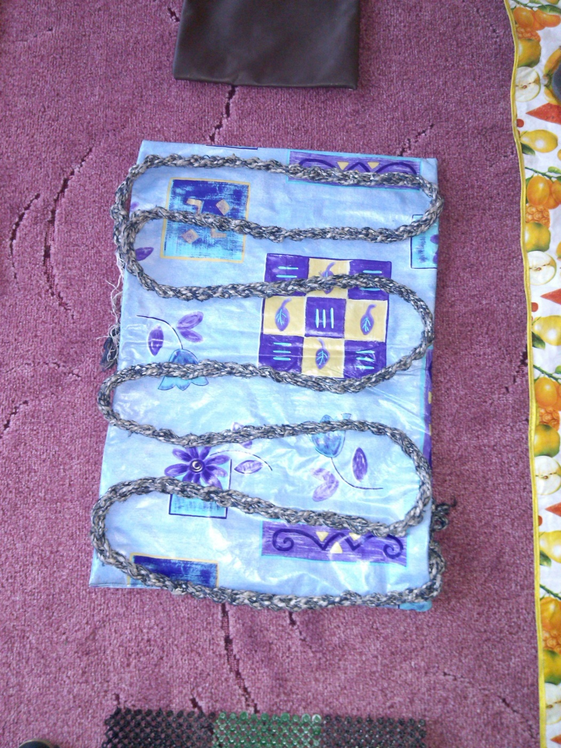
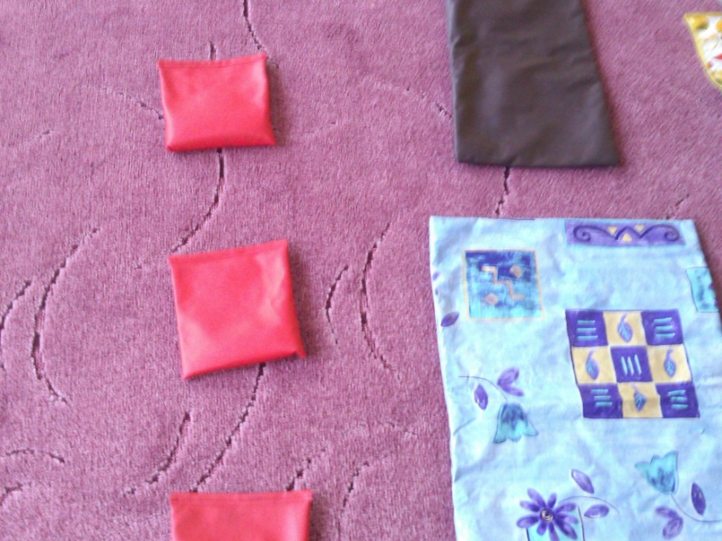
ДОРОЖКА ЗДОРОВЬЯ "ГОРОХ"
ДОРОЖКА ЗДОРОВЬЯ «ЗМЕЙКА"

Slide 10
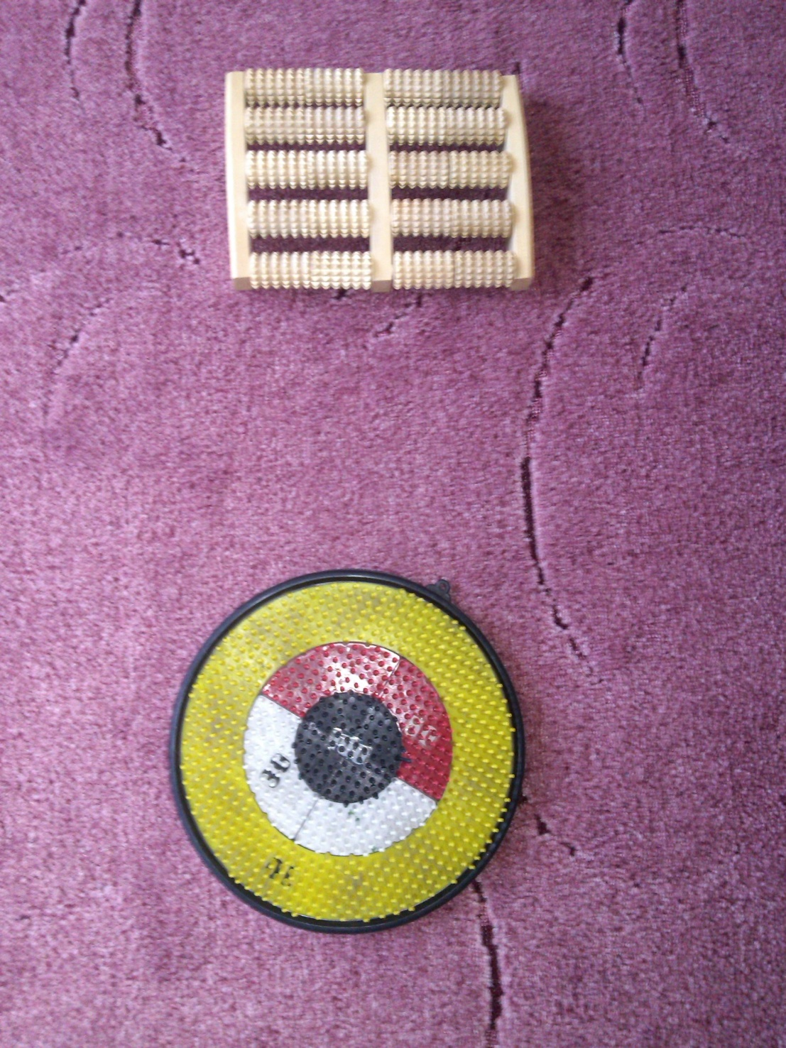
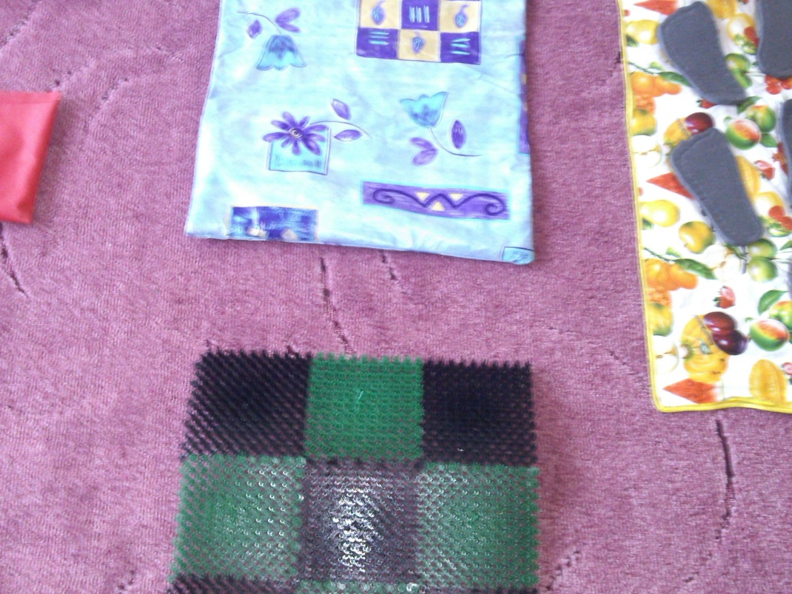
ДОРОЖКА ЗДОРОВЬЯ "ШИПЫ"

Slide 11
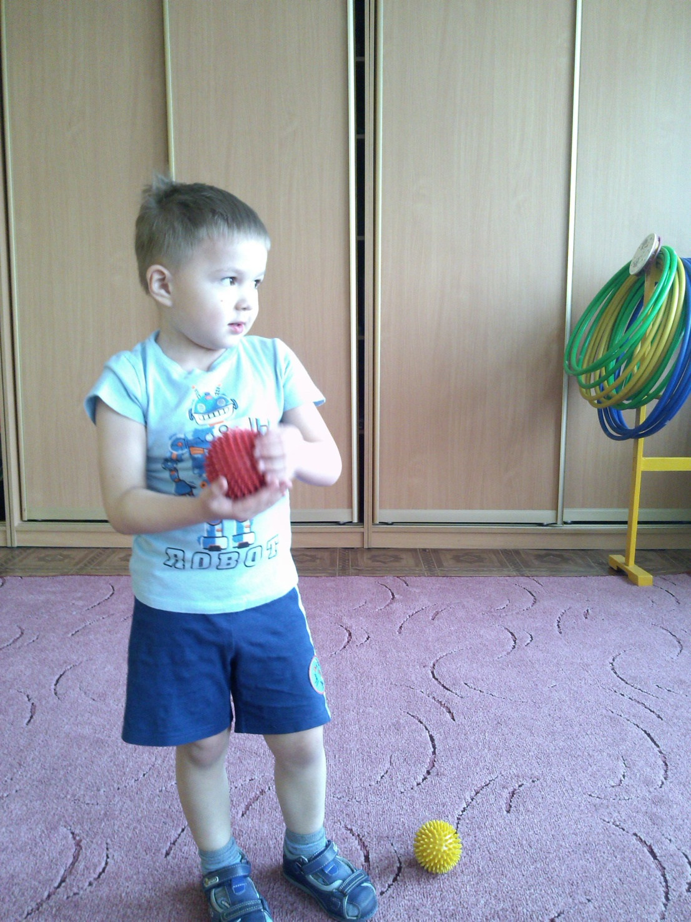
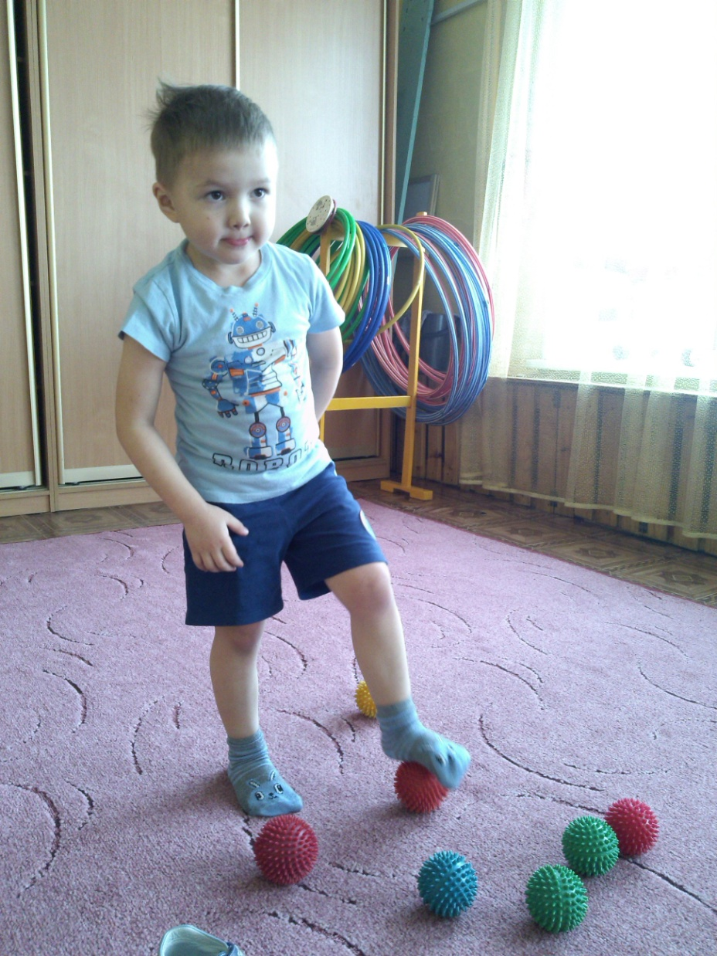
МАССАЖ НОГ И РУК "ЕЖИК"

Slide 12
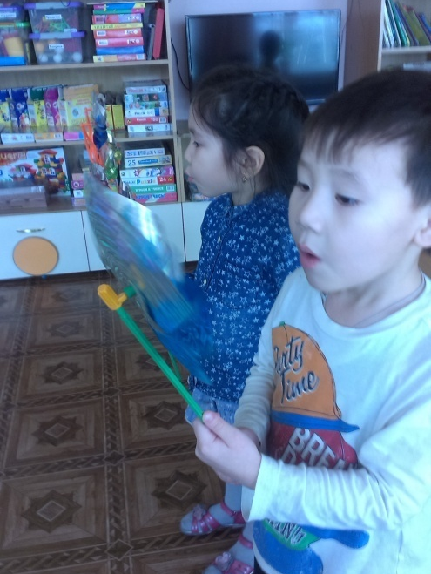
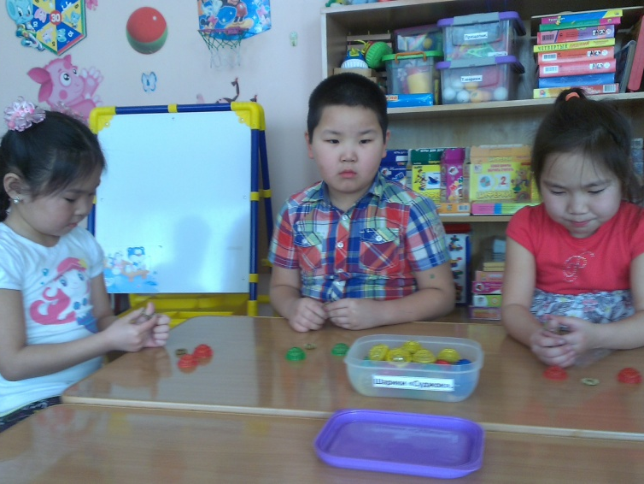
ПАЛЬЧИКОВАЯ ГИМНАСТИКА"СУДЖОК"
ДЫХАТЕЛЬНАЯ ГИМНАСТИКА "ВЕРТУШКА"

Slide 13
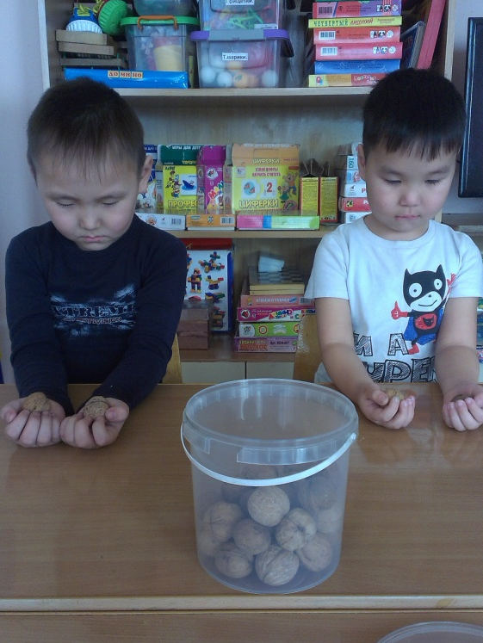
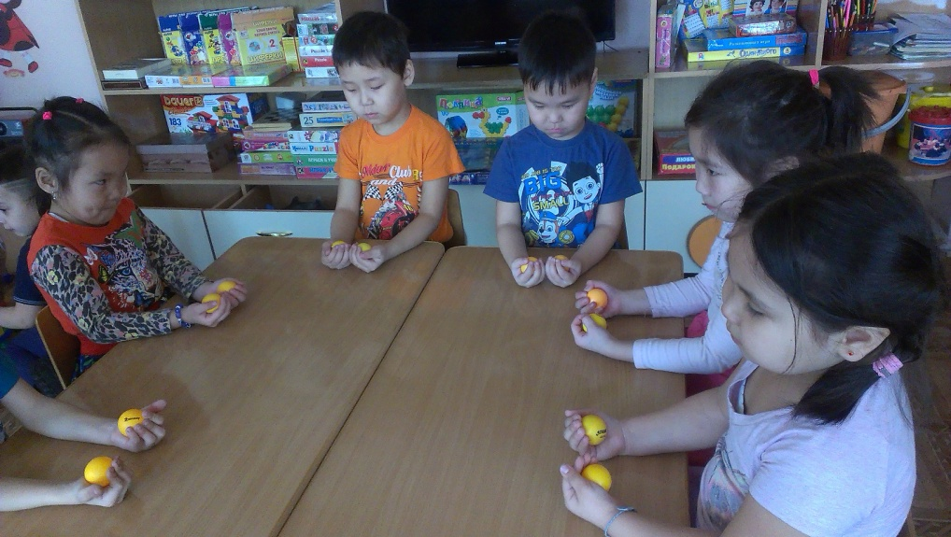
ПАЛЬЧИКОВАЯ ГИМНАСТИКА «ТЕНИСНЫЙ ШАРИК"
ПАЛЬЧИКОВАЯ ГИМНАСТИКА "ГРЕЦКИЙ ОРЕХ"

Slide 14
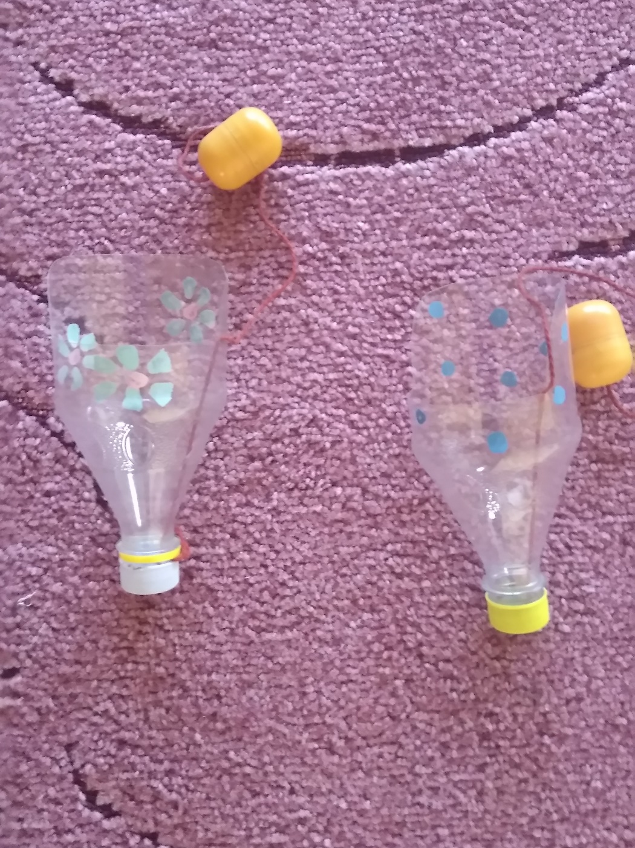
«Бильбоке»
Материал: пластиковые бутылки, шнурок, капсулы от шоколадных яиц, нитки, изолента, маркер.
Задачи: развивать глазомер, координацию мелких движений, тренировать предплечье и кисти рук.
Варианты использования: дети подбрасывают капсулу вверх и бутылочкой ловят ее.
Если поймали — молодцы!

Slide 15
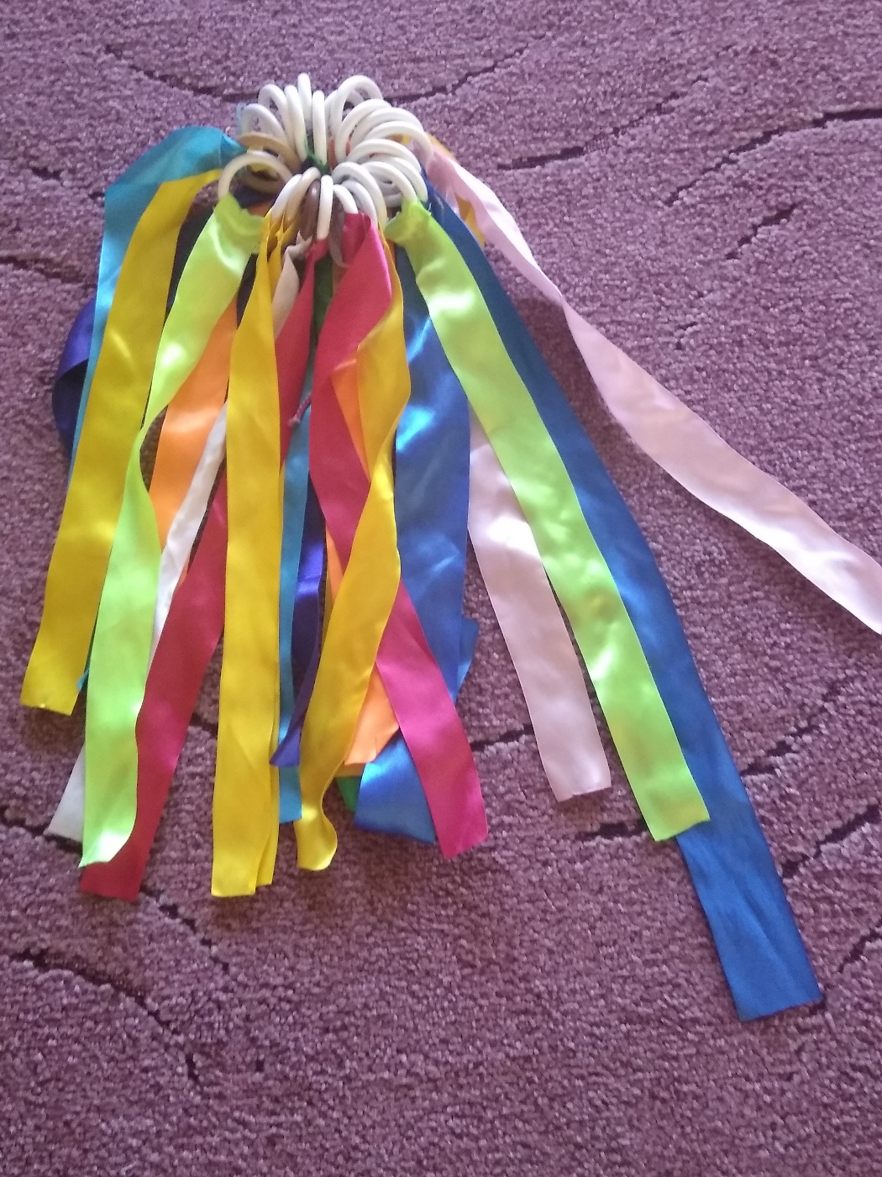
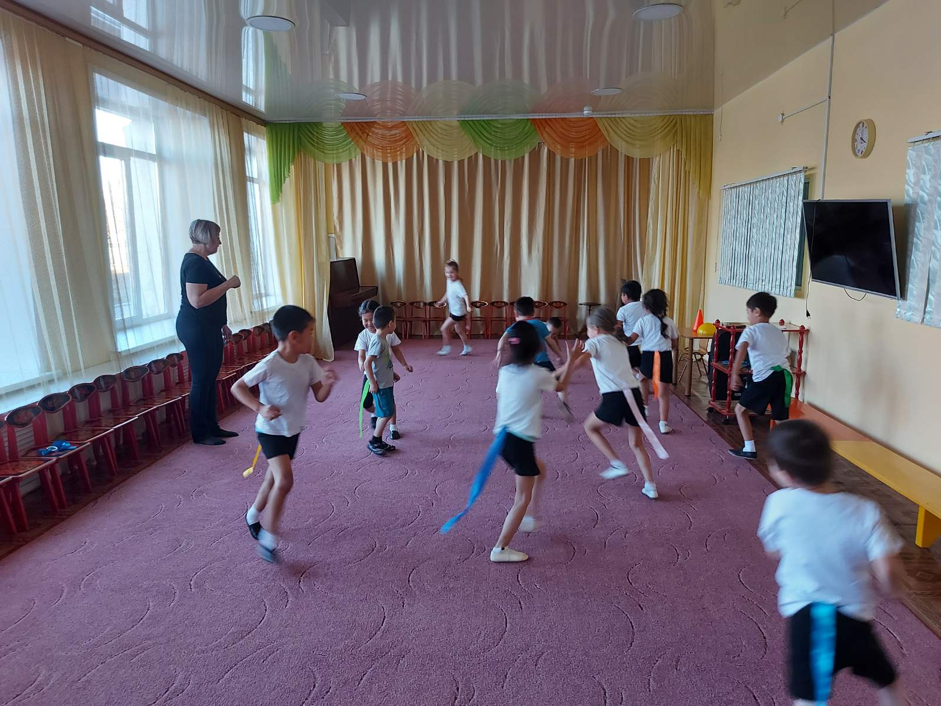
«Ленточки»
Материал: разноцветные ленты, колечки
п/и «Ловишки с ленточкой»

Slide 16
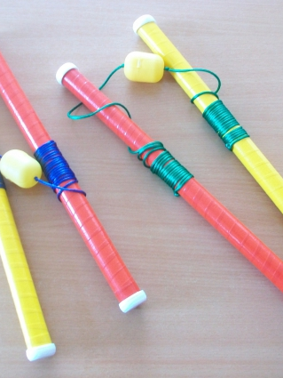
«Моталочки»
Материал: деревянные и мягкие игрушки, тесьма и палочка
Задачи: развивать мелкую моторику пальцев рук и ловкость.

Slide 17
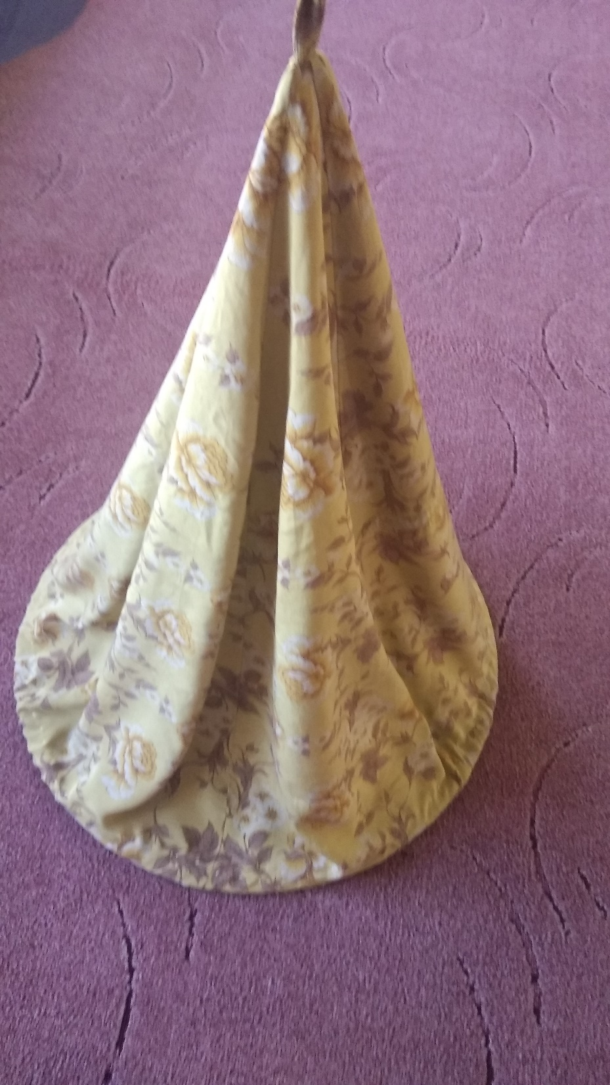
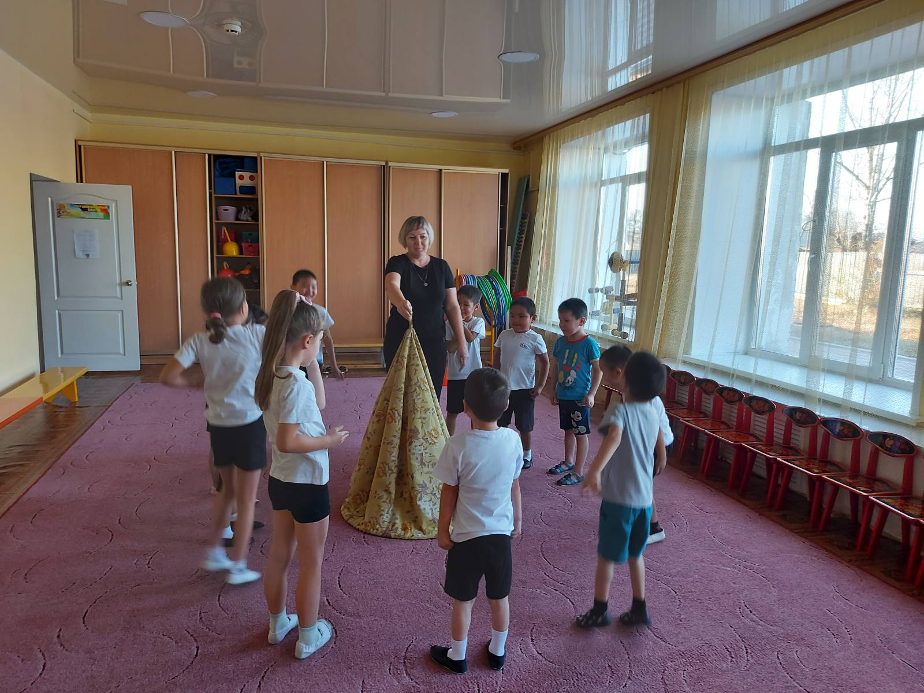
«Волшебный колпачек»
Материал: обруч, ткань.
Используется для организации и проведения сюрпризных моментов в ходе проведения утренников и развлечений для детей дошкольного возраста.

Slide 18
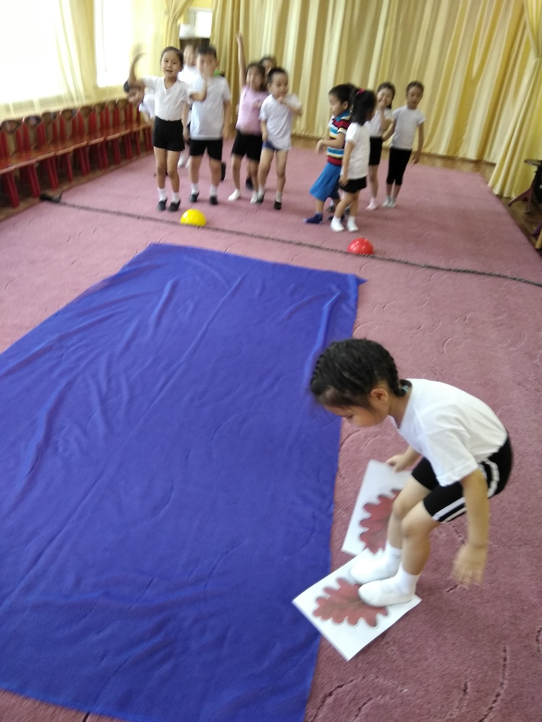
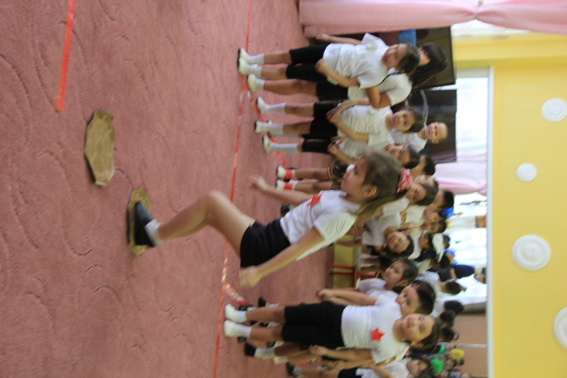
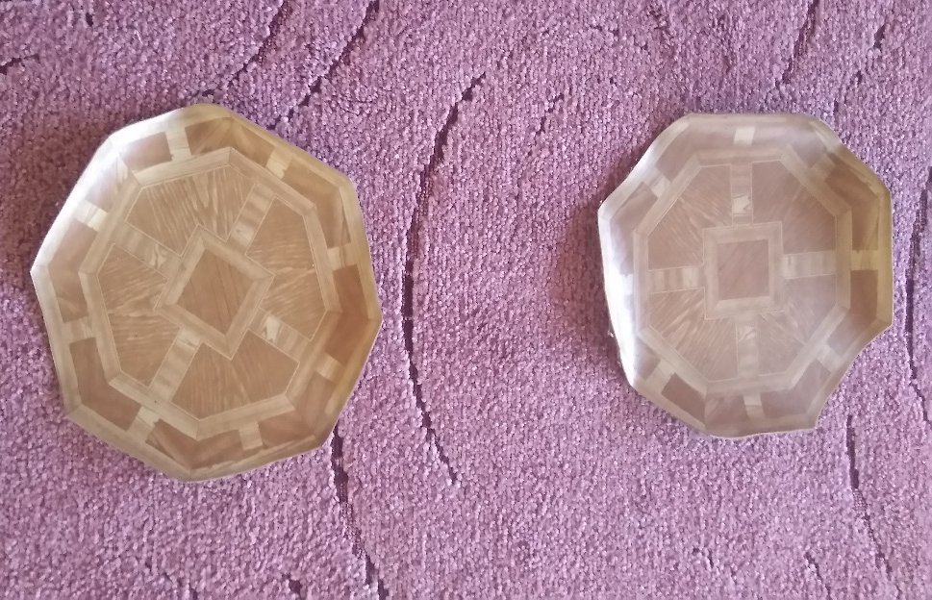
ПРОЙДИ ПО БОЛОТУ

Slide 19
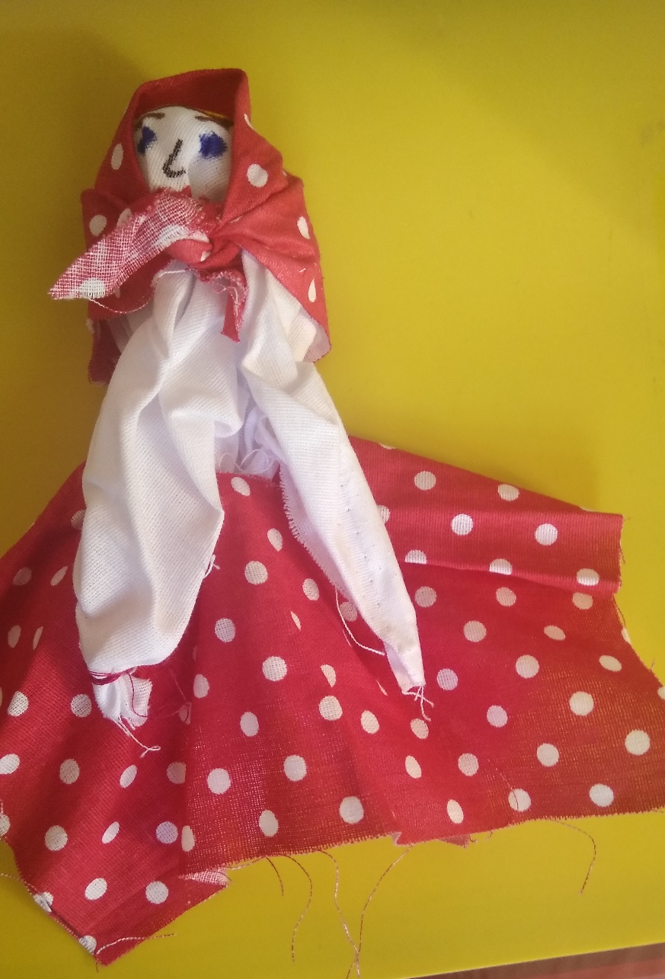
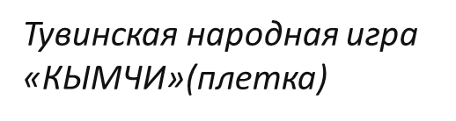
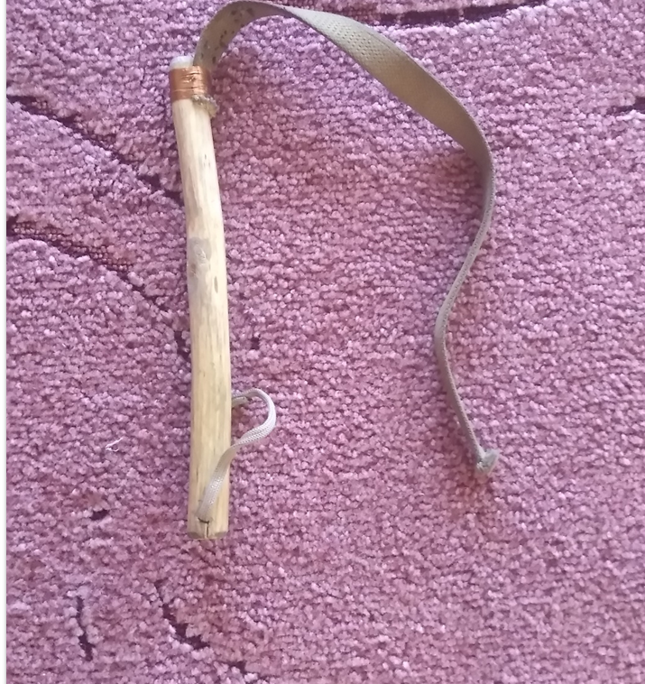
Игра малой подвижности «Найди где спрятано», «Найди и промолчи»

Slide 20
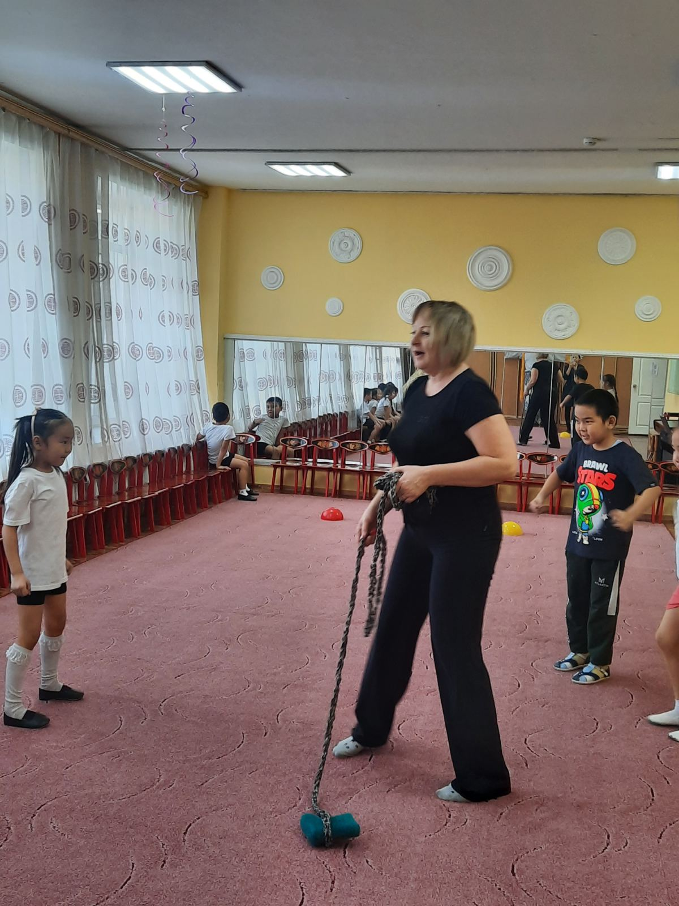
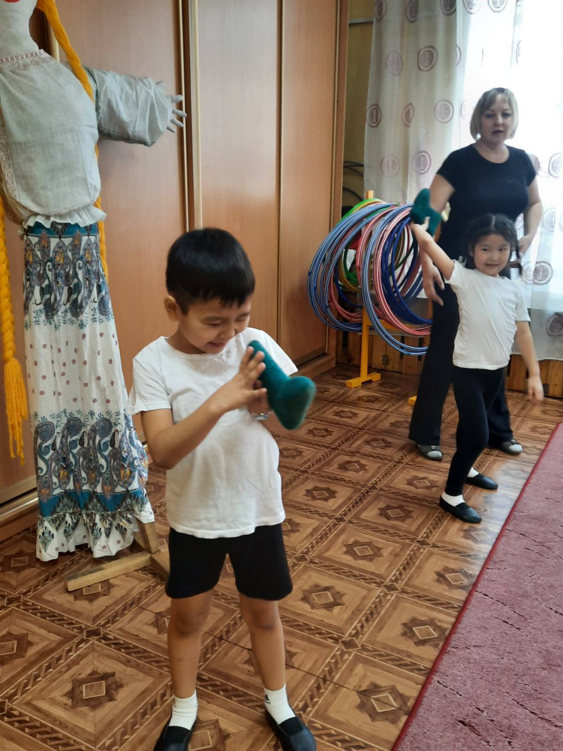
Русская народная игра «ВАЛЕНОК»

Slide 21
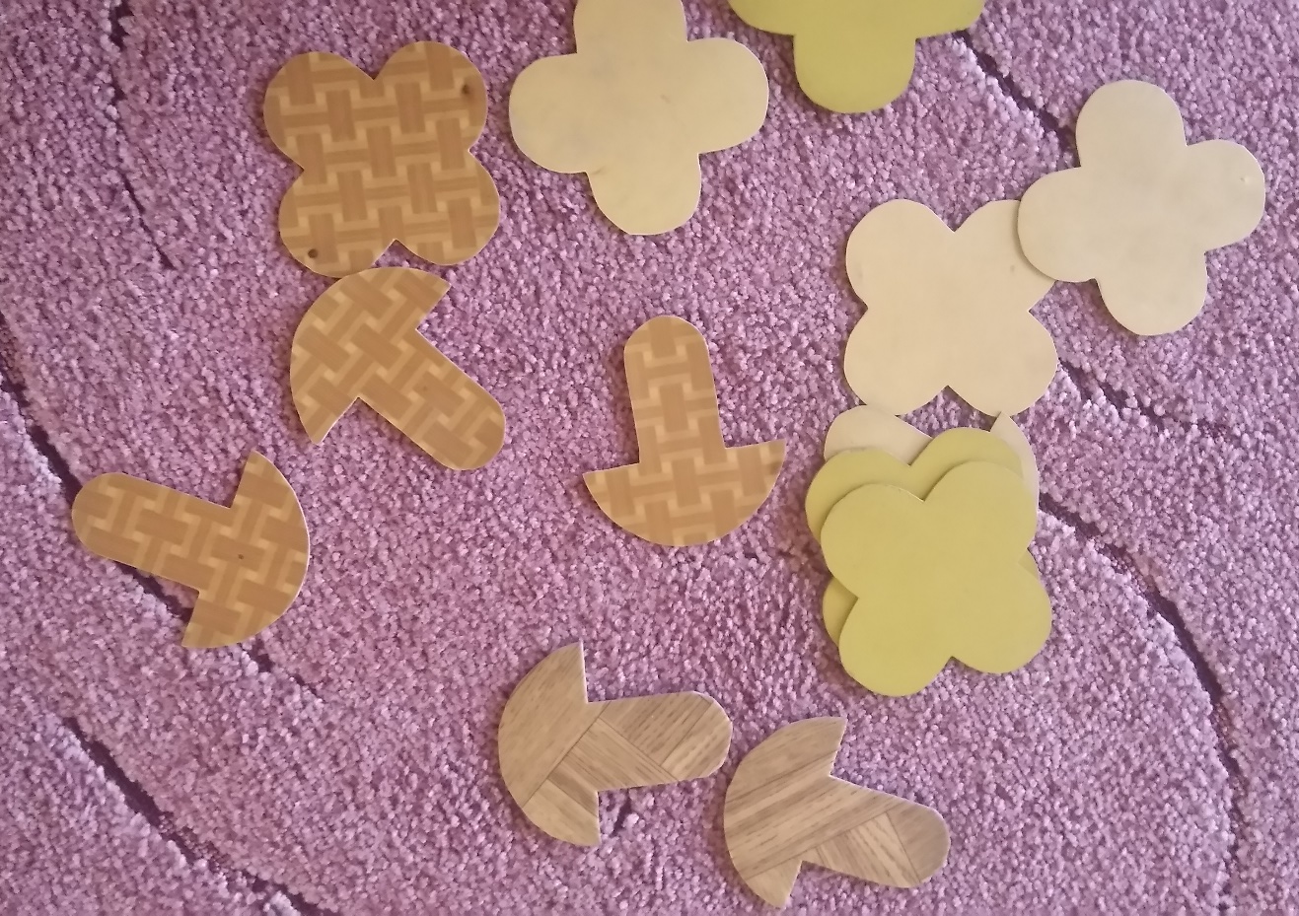
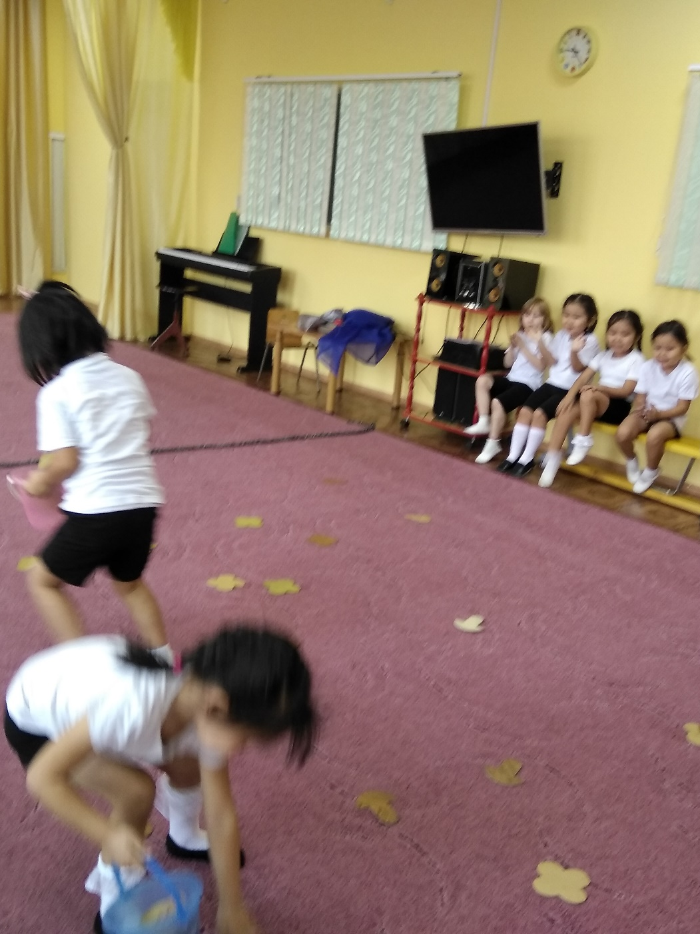
СОБЕРИ ГРИБОЧКИ И ЦВЕТОЧКИ

Slide 22
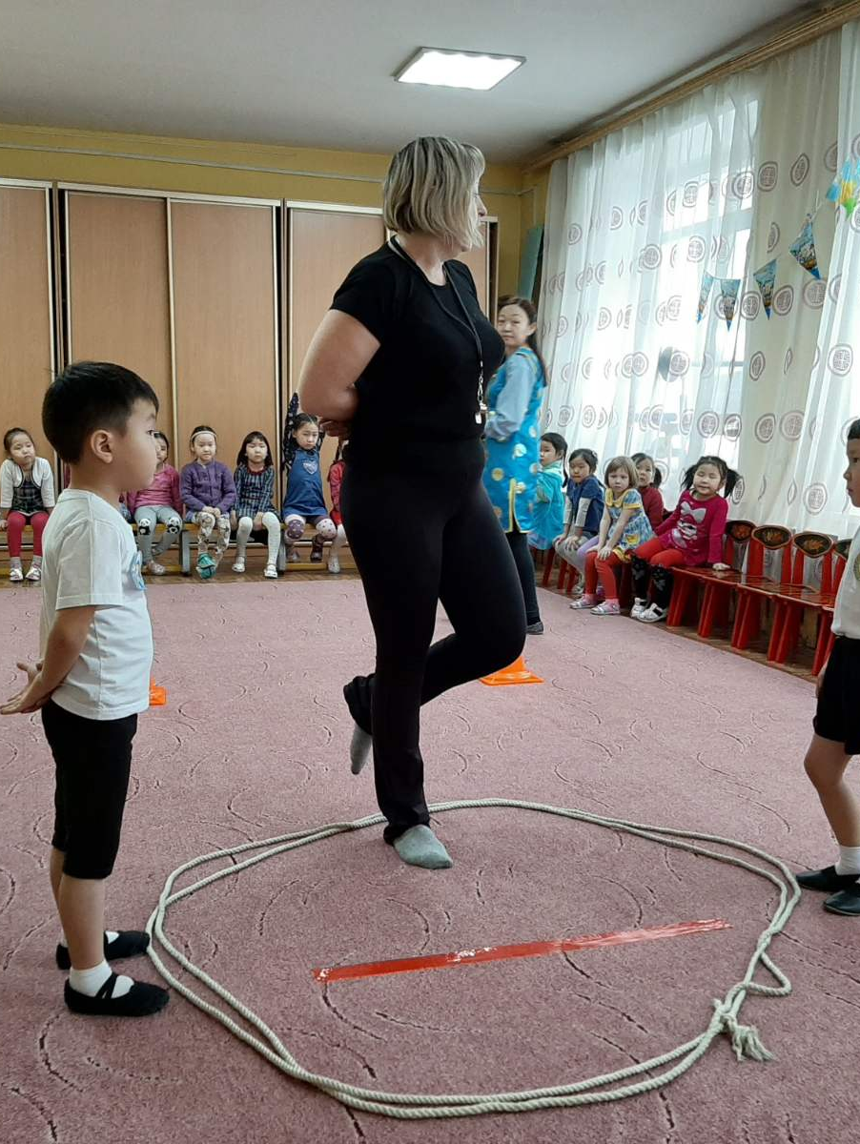
Спасибо за внимание

